Slide 1

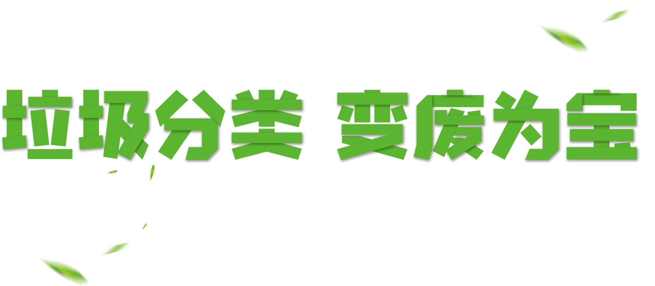

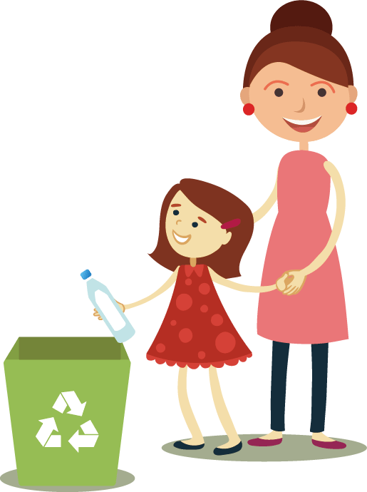
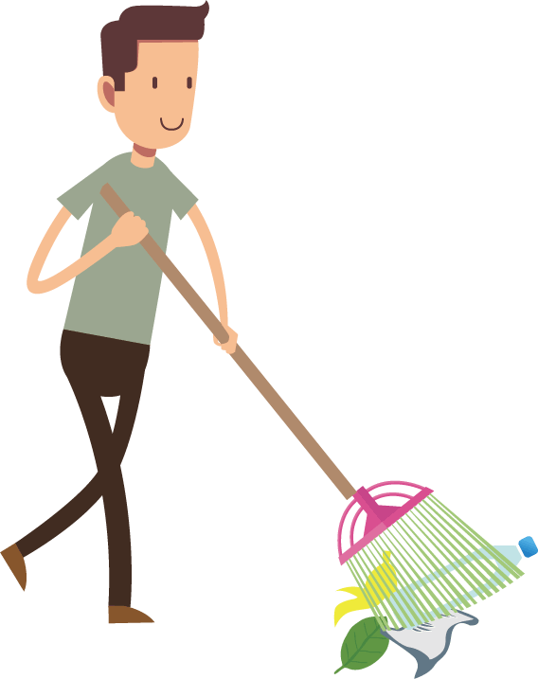
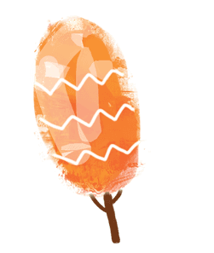
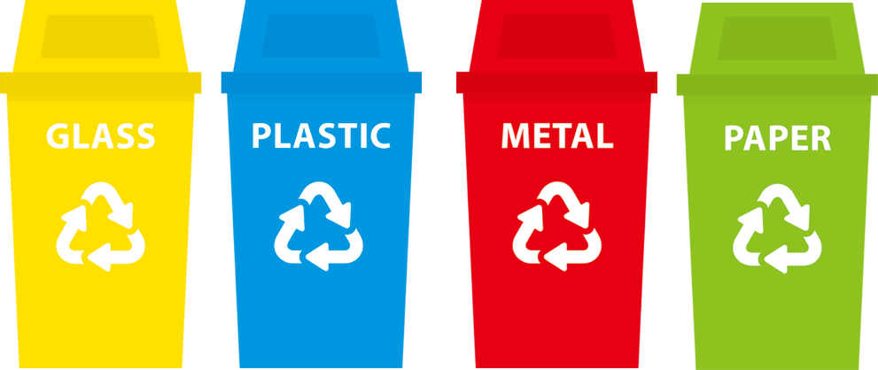
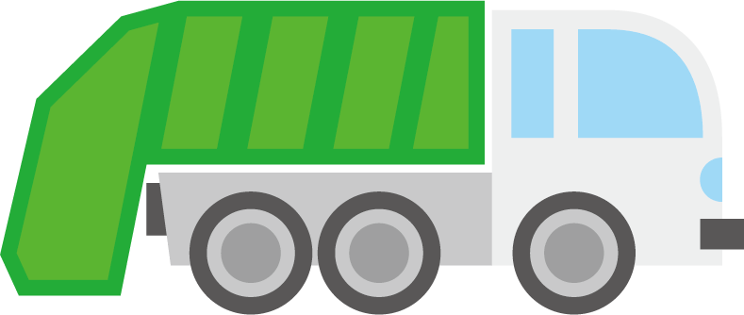
环境保护/能源再生/节能减排/垃圾回收PPT
主讲：优页PPT
时间:202X

Slide 2

目 录
垃圾是错放的资源
什么是垃圾分类
如何进行垃圾分类
垃圾处理的现状
生活中的垃圾分类

Slide 3

什么是垃圾分类

Slide 4


什么是垃圾分类
“垃圾是放错了地方的
资源，是地球上惟一一种不断
增长、永不枯竭的资源”！
这是联合国环境规划署首席专家的著名论断。在垃圾成分中，可直接回收利用的资源占垃圾总量的42.9%。

Slide 5
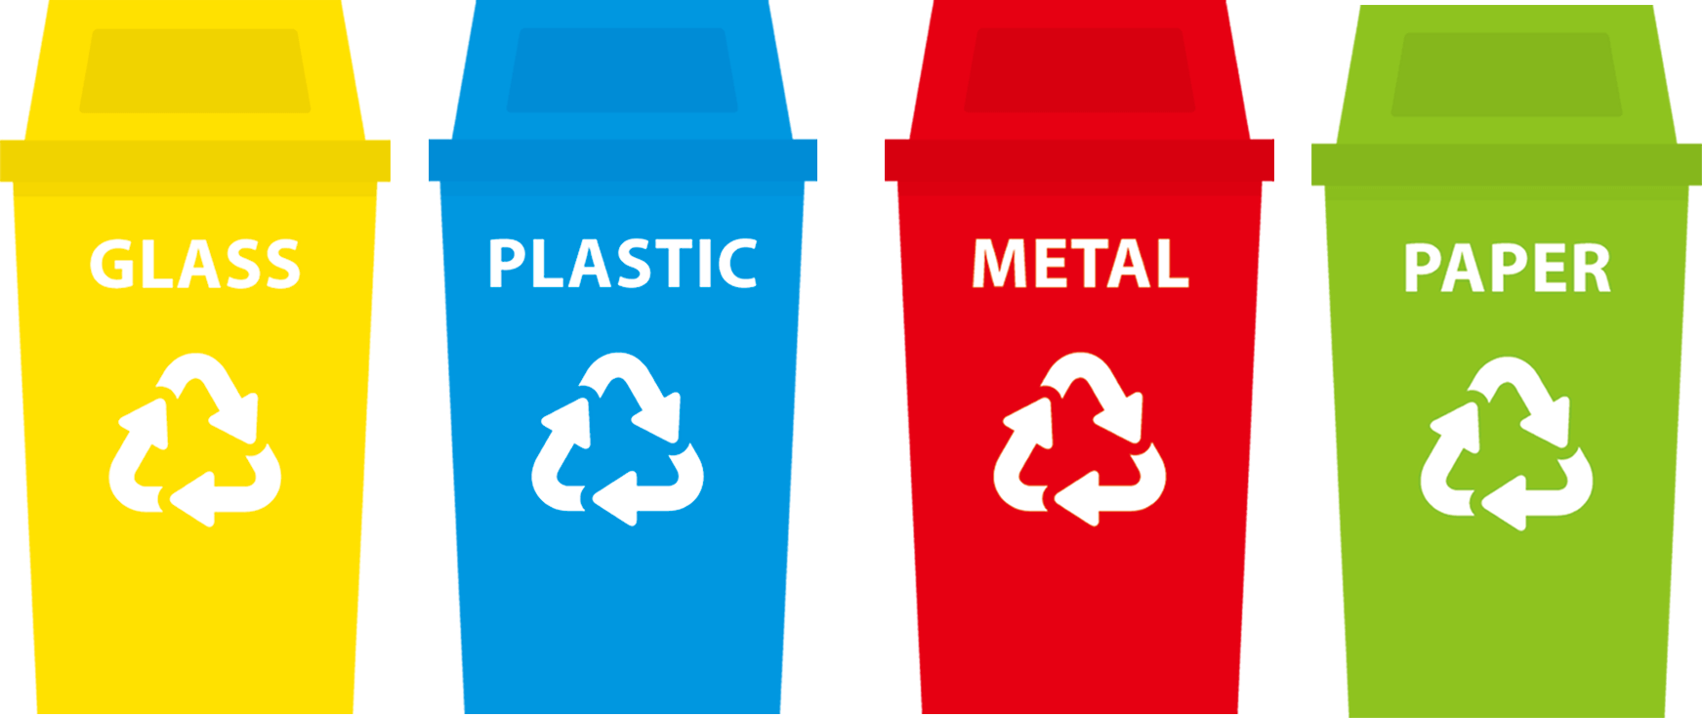
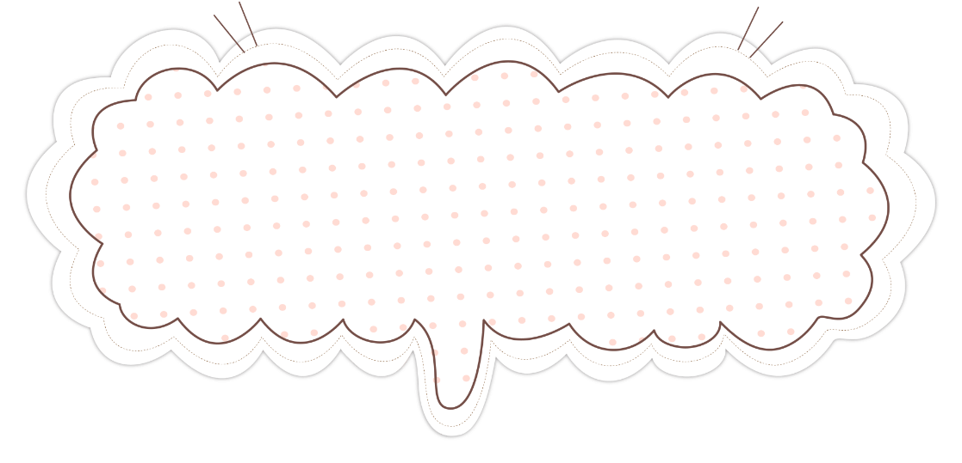
什么是垃圾分类
什么是垃圾分类？
垃圾分类，指按一定规定或标准将垃圾分类储存、分类投放和分类搬运，从而转变成公共资源的一系列活动的总称。分类的目的是提高垃圾的资源价值和经济价值，力争物尽其用。

Slide 6
垃圾处理的现状

Slide 7
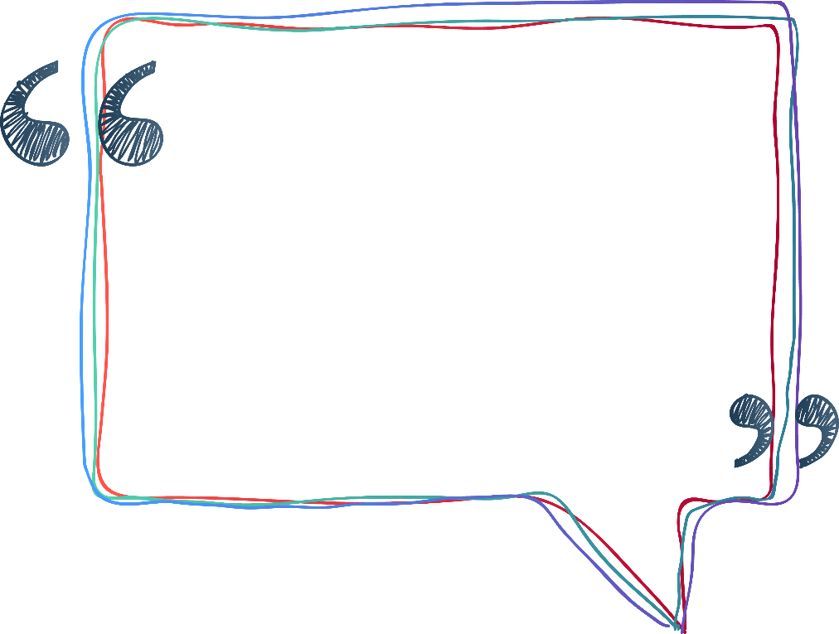

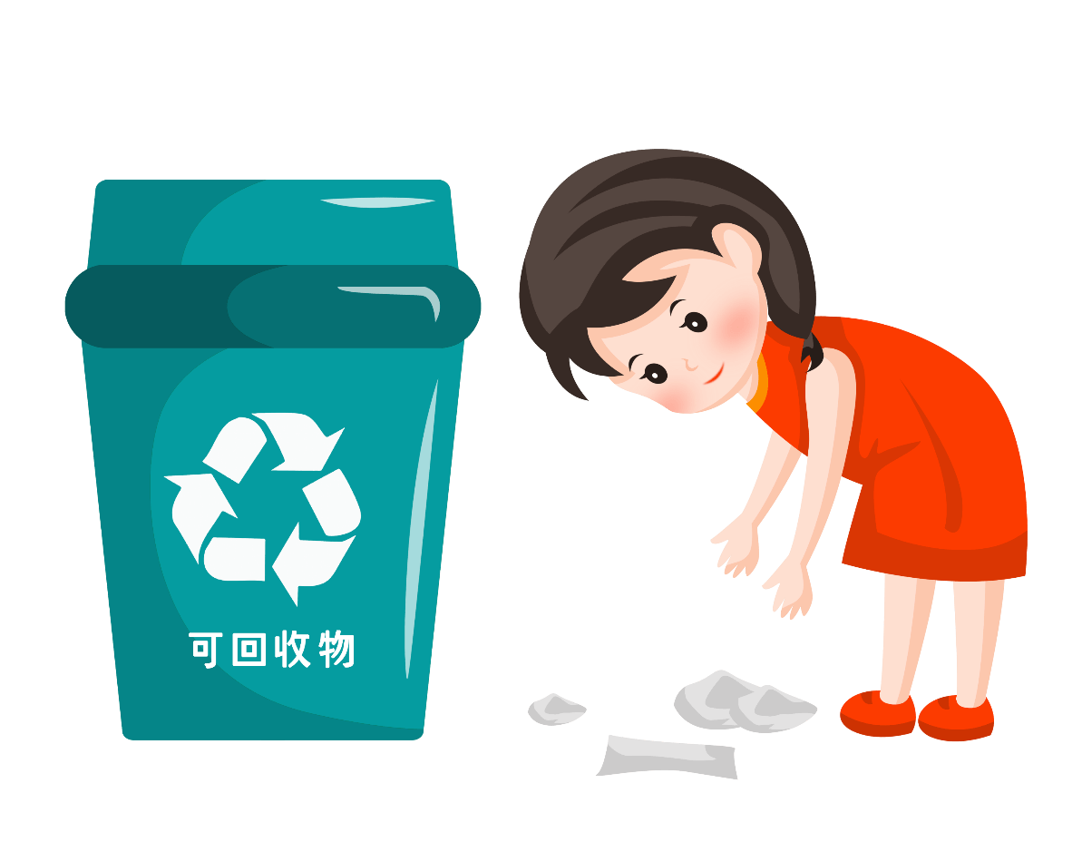
垃圾处理的现状
垃圾的去向，是个长久以来被忽视，却值得追问下去的问题。用智能标签追踪垃圾去向的“垃圾追踪”计划就是为了解决这个问题。
城市中的人们每天会产生大量的生活垃圾（据说，上海每年的生活垃圾有5个金茂大厦的体积那么多），而在太平洋中漂浮的规模庞大的塑料垃圾带形成了触目惊心的“第八大陆”。

Slide 8
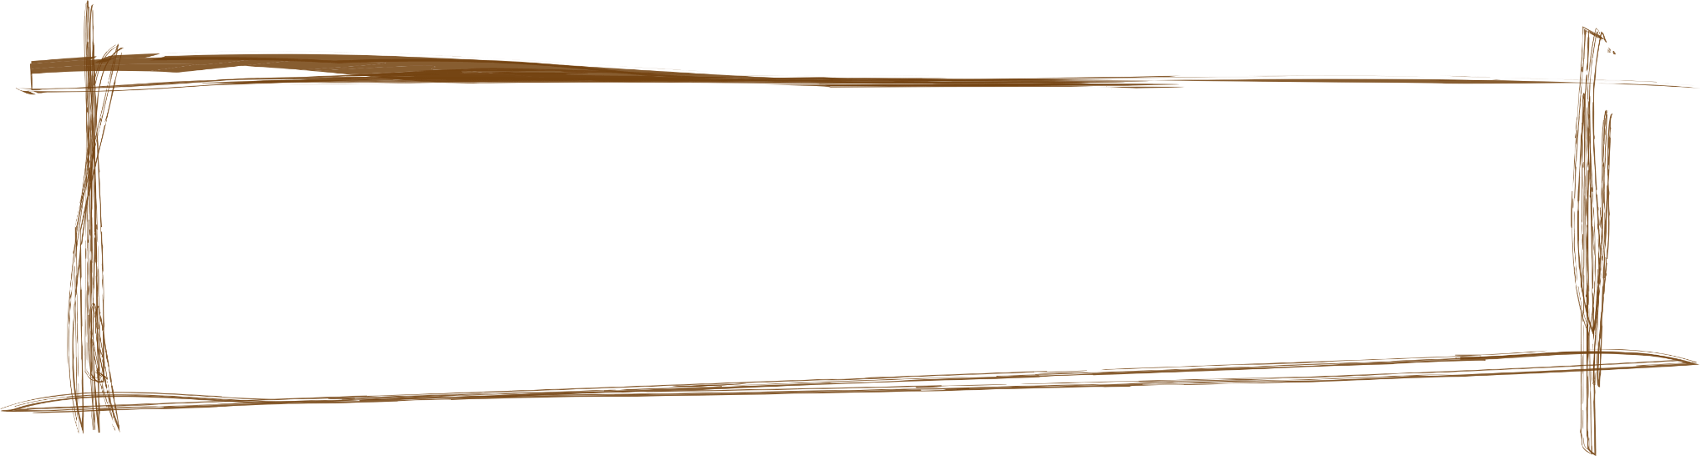
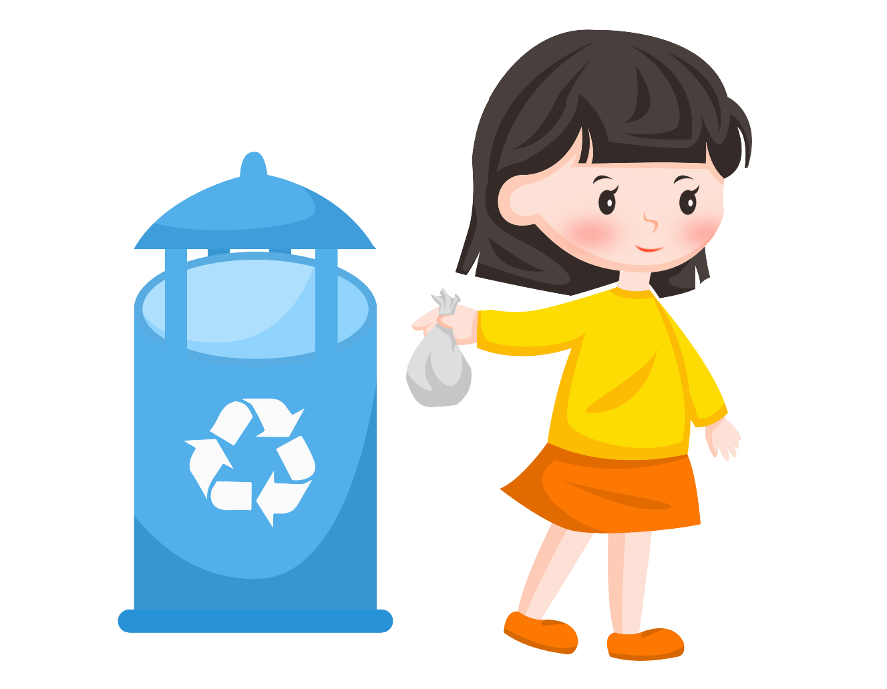
垃圾处理的现状
垃圾的去向
通常是先被送到堆放场，然后再送去填埋。 垃圾填埋的费用是非常高昂的，处理一吨垃圾的费用约为200元至300元人民币。人们大量地消耗资源，大规模生产，大量地消费，又大量地产生着废弃物。

Slide 9



垃圾处理的现状
垃圾污染的危害
对大气环境
的污染
对水环境
的污染
垃圾在堆置或填埋工程中，产生大量酸性、碱性，有毒物质、生活排放出来的垃圾含汞、铅、镉等废水，渗透到地表水或地下水造成水体黑臭，地下水浅层不能使用、水质恶化，全国60%的河流存在的氨氮、挥发酚、高锰酸盐污染，氟化物严重超标，水体丧失自净功能，影响水生物繁殖和水资源利用。
在垃圾区，由于焚烧或长时间的堆放，垃圾腐烂霉变，释放出大量恶臭、含硫等有毒气体，粉尘和细小颗粒物随风飞扬，致使空气中二氧化硫悬浮颗粒物超标。酸雨现象扬尘污染频频发生。

Slide 10
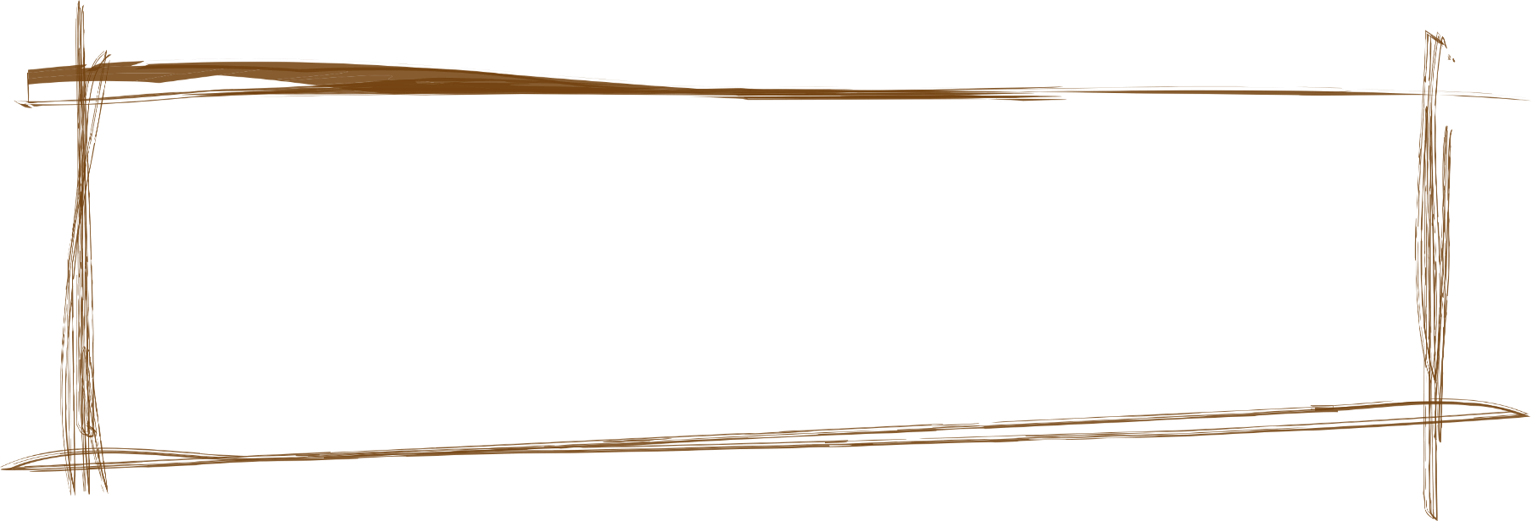
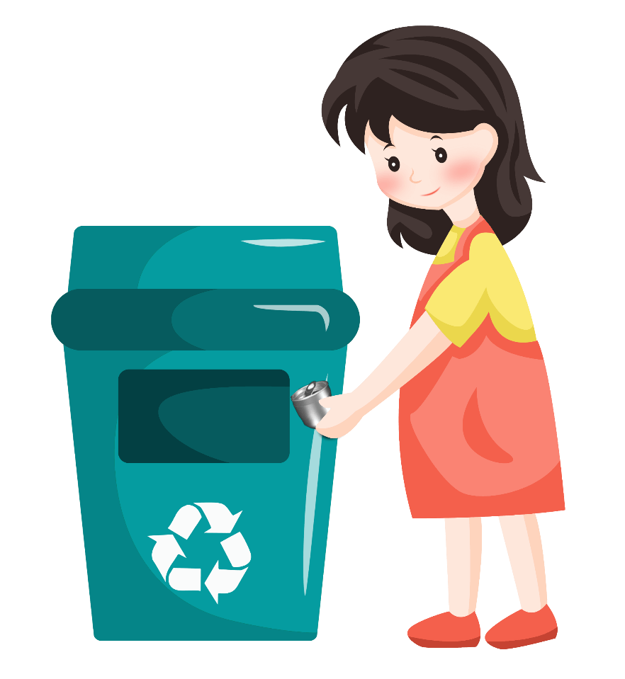
垃圾处理的现状
卫生填埋
卫生填埋是目前世界上处理垃圾量最大 的方法之一，也是垃圾处理的最终手段。因为对垃圾不管采用哪种处理方法，最终都将产生不可回收和处理的物质，这些废物只能通过填埋的方法进行处理。但是垃圾填埋不仅会浪费大量土地资源（填埋1t垃圾占地约3m3），而且填埋常的渗出液容易污染其周围的土壤和水体。

Slide 11


垃圾处理的现状
焚烧发电
焚烧法是在高温下将垃圾燃烧成灰渣，再填埋。
优点
占地少，能大大减少排放量，一般情况下，垃圾焚烧后的体积仅为焚烧前体积的5%~15%；焚烧温度高,能彻底消灭病原体； 垃圾燃烧过程中所产的热量可用于城市供暖，发电等。
缺点
焚烧法的缺点是投资大，消耗大量电能在焚烧过程中产生大量的空气污染物（如重金属、CO、HCL、SO2和NO2等）和某些致癌物质，尤其是二噁英，这些都使该方法的应用受到限制。

Slide 12
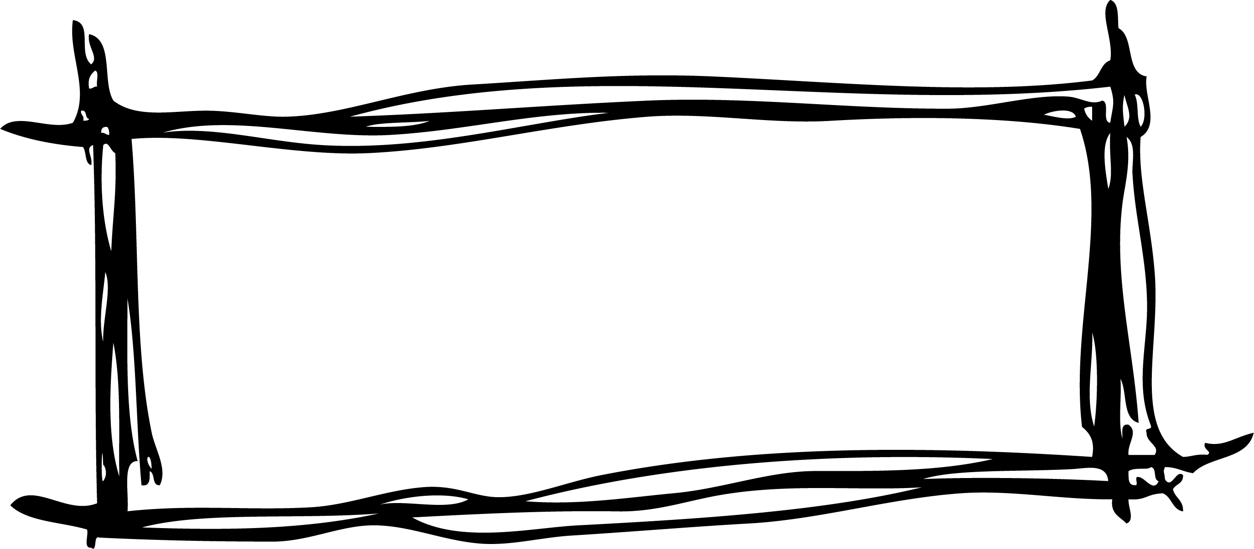
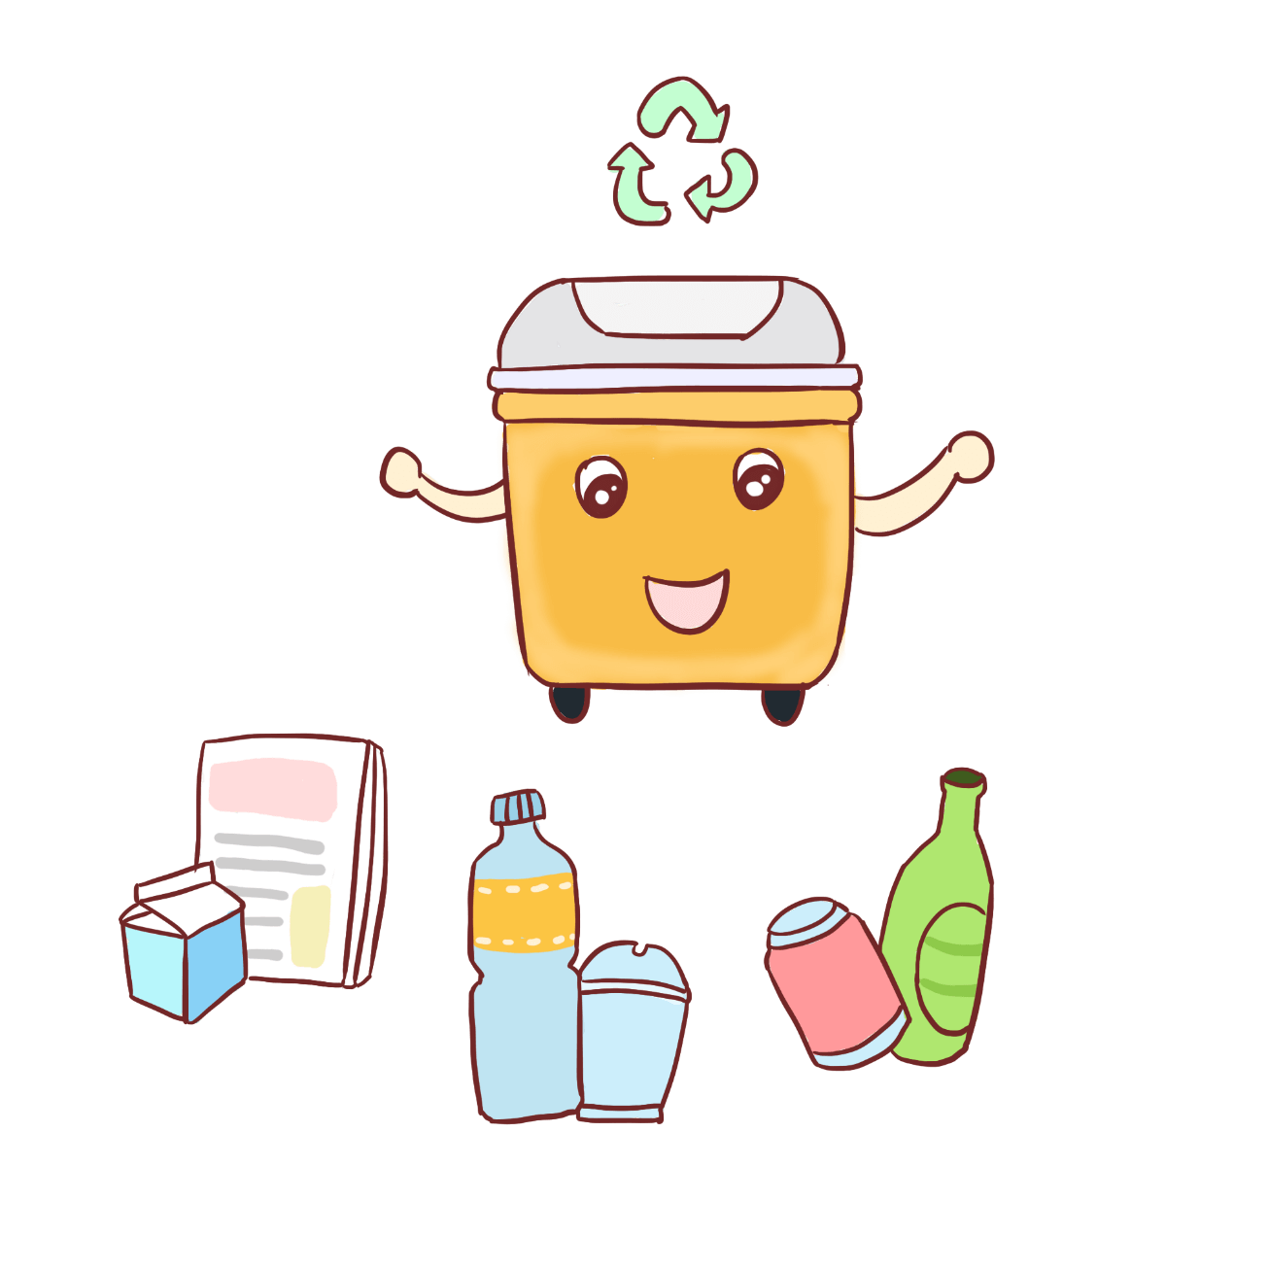
垃圾处理的现状
堆肥
将生活垃圾堆积成堆，放入发酵池中保温至70℃储存、发酵，借助垃圾中微生物分解的能力，将有机物分解成无机养分。经过堆肥处理后，生活垃圾变成卫生的、无味的腐殖质，既解决垃圾的出路，又可达到再资源化的目的，
但是生活垃圾堆肥量大，养分含量低，长期使用易造成土壤板结和地下水质变坏，所以，堆肥的规模不易太大。 而且堆肥中的重金属有可能对土壤造成污染。

Slide 13
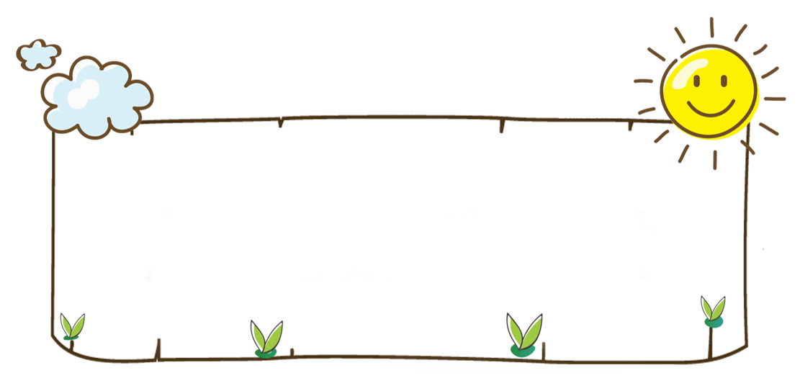

垃圾处理的现状
资源返还
垃圾分类，使垃圾资源化
在每天所丢弃的大量垃圾中，包含着丰富的可以重新利用的资源。仅北京市一年垃圾中便蕴含着11亿的产值。对垃圾进行资源化分类回收利用，不仅节约了社会资源，将其中的有害物质分离出来，避免了填埋和焚烧之后形成跟严重的污染。 因此，对垃圾进行分类回收处理是很有必要的。

Slide 14
垃圾是错放的资源

Slide 15
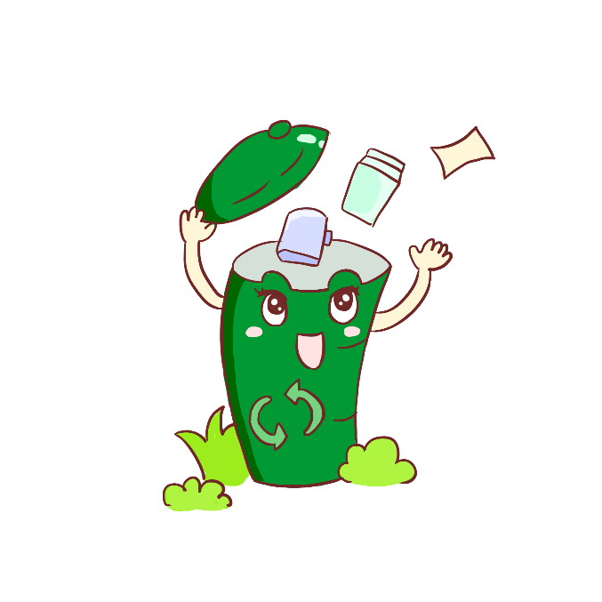
垃圾分类的好处
垃圾的生命
塑胶制品：永远不能分解
尼龙织品：30-40年
皮革：50年以上
玻璃罐：1000年
塑料袋：20—30年
1粒纽扣电池：可污染60万升水
（相当于一个人一生的用水量）
铝罐：500年
1节一号电池：使1平方米的
土地失去利用价值

Slide 16

垃圾分类的好处
垃圾是错放地方的资源
1吨废塑料=可回炼600公斤的无铅汽油和柴油
1吨塑料软饮料 =可获得0.7吨二级原料
1吨废纸=可再造700公斤好纸；少砍伐树龄为30年的树木20棵；比等量生产减少污染74%
每年废弃的60多亿只废干电池=含7万多吨锌、10万吨二氧化锰
1吨废钢铁=可提炼钢900千克（相当于节约矿石3吨）
1吨废玻璃=可生产1块篮球场面积的平板玻璃；可生产2万只500克的瓶子
100万吨废弃食物=可节约36万吨饲料用谷物；可生产45000吨以上的猪肉
1吨回收的易拉罐=1吨很好的铝块，可少采20吨铝矿

Slide 17
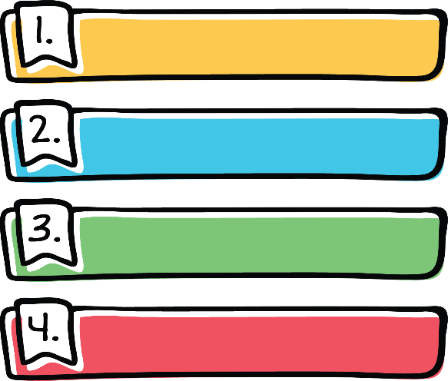

垃圾分类的好处
减少占地
减少环境污染
变废为宝
生活垃圾中有些物质不易降解，使土地受到严重侵蚀。垃圾分类，去掉能回收的、不易降解的物质，减少垃圾数量达60%以上。
废弃的电池含有金属汞、镉等有毒的物质，会对人类产生严重的危害；土壤中的废塑料会导致农作物减产；抛弃的废塑料被动物误食，导致动物死亡的事故时有发生。因此回收利用可以减少危害。
中国每年使用塑料快餐盒达40亿个，方便面碗5—7亿个，一次性筷子数十亿个，这些占生活垃圾的8—15%。1吨废塑料可回炼600公斤的柴油。回收1500吨废纸，可免于砍伐用于生产1200吨纸的林木。一吨易拉罐熔化后能结成一吨很好的铝块，可少采20吨铝矿。生产垃圾中有30%—40%可以回收利用，应珍惜这个小本大利的资源。 大家也可以利用易拉罐制作笔盒，既环保，又节约资源。

Slide 18
如何进行垃圾分类

Slide 19
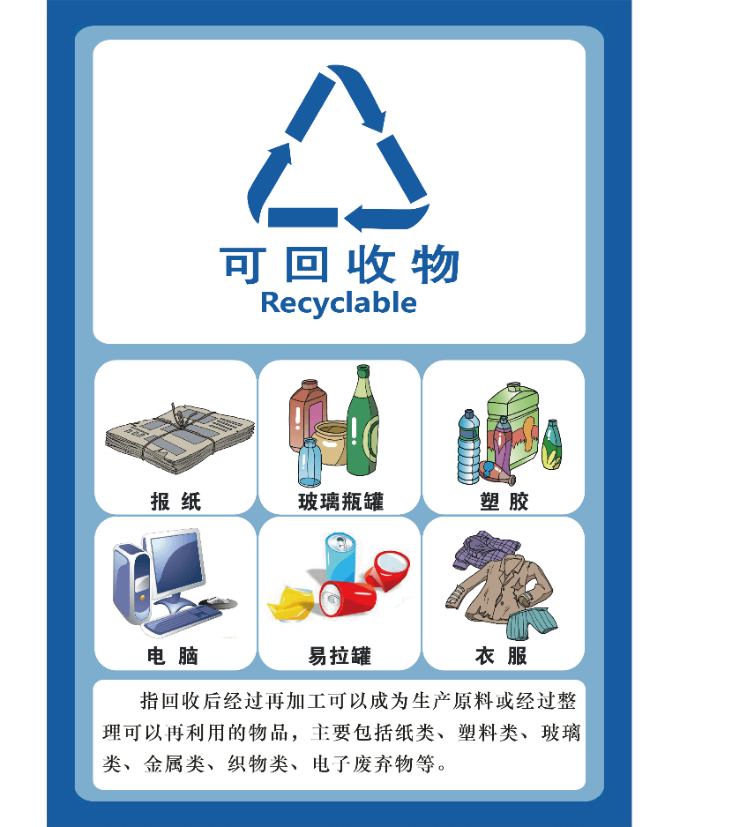
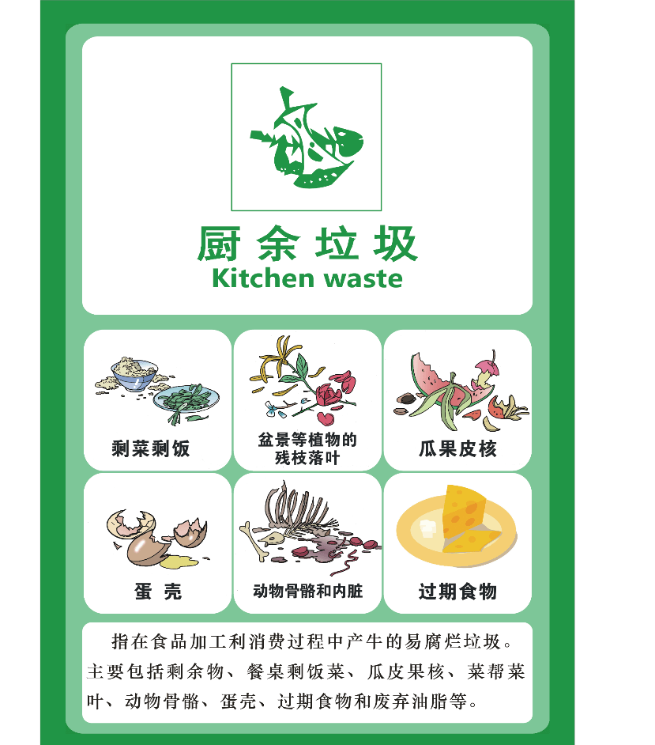
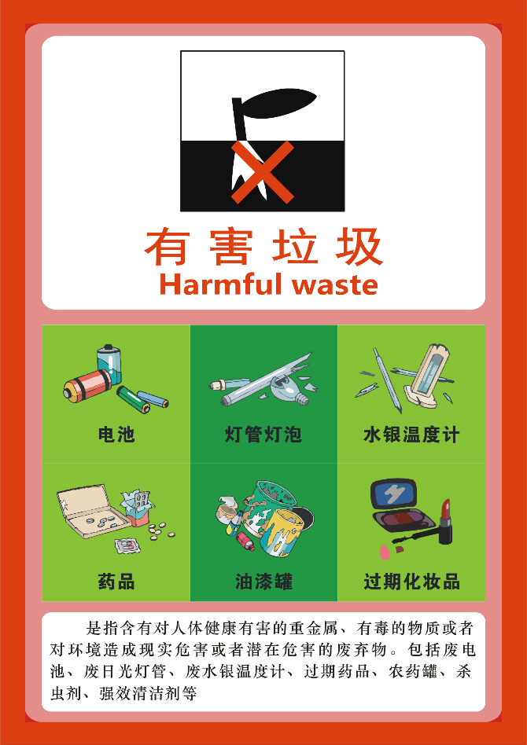
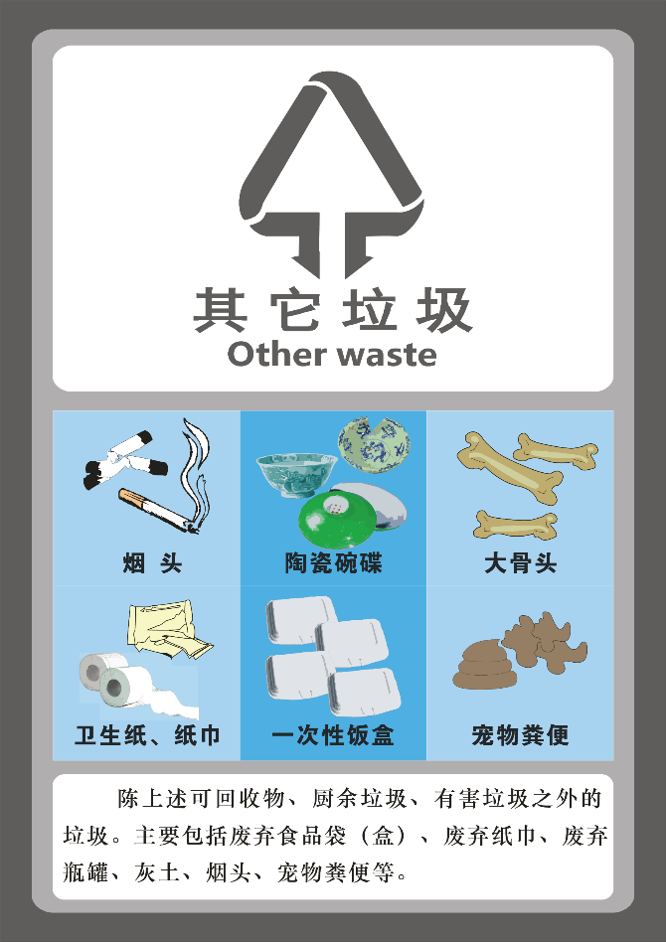
如何进行垃圾分类
垃圾的分类

Slide 20

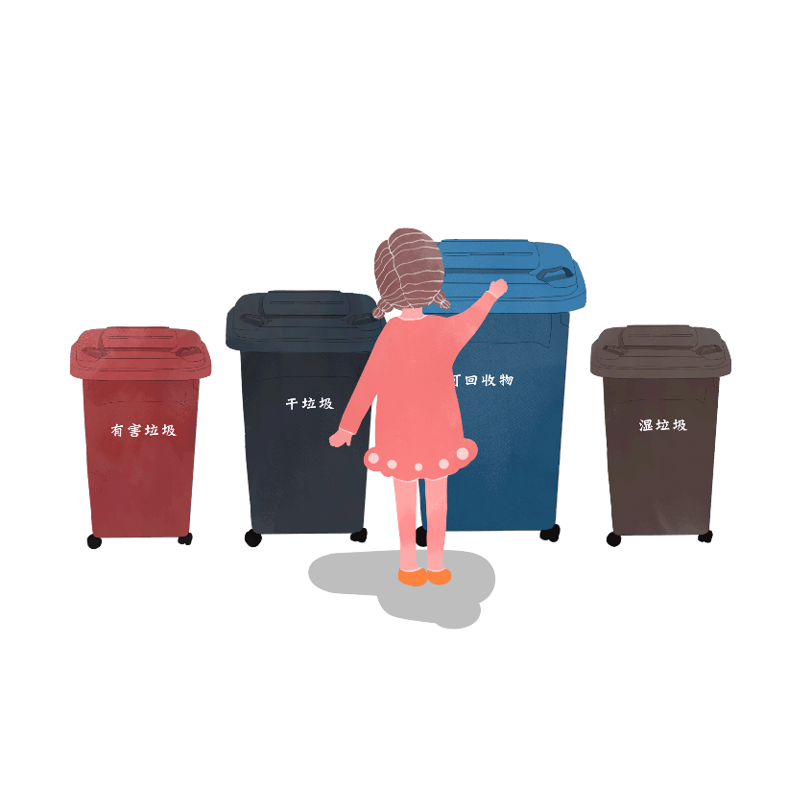
如何进行垃圾分类
可回收垃圾
废 纸
主要包括报纸、期刊、图书、各种包装纸、办公用纸、广告纸、纸盒等等
塑料
主要包括各种塑料袋、塑料包装物、一次性塑料餐盒和餐具、牙刷、杯子、矿泉水瓶等
玻璃
主要包括各种玻璃瓶、碎玻璃片、镜子、灯泡、暖瓶等
金属物
主要包括易拉罐、罐头盒、牙膏皮等
布料
主要包括废弃衣服、桌布、洗脸巾、书包、鞋等

Slide 21
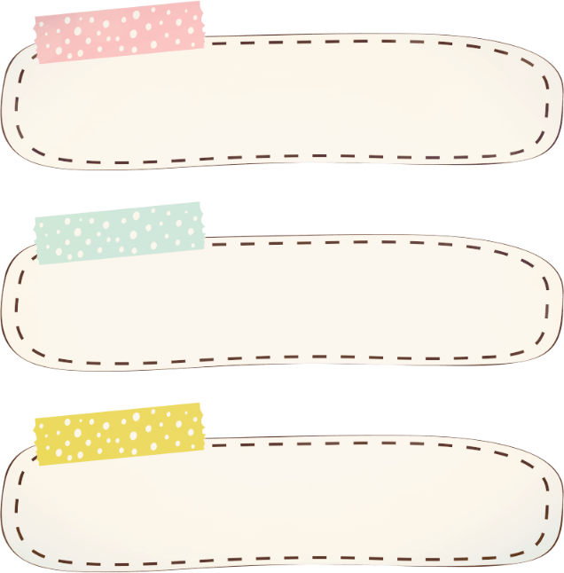

如何进行垃圾分类
垃圾分类的小误区
大棒骨是厨余垃圾
事实上，大棒骨因为“难腐蚀”被列入“其它垃圾”。类似的还有玉米核、坚果壳、果核等。鸡骨等则是厨余垃圾。
厕所是纸，也可回收
厕纸、卫生纸遇水即溶，不算可回收的“纸张”，类似的还有陶器、烟盒等。
厨余垃圾袋装扔进桶
常用的塑料袋，即使是可以降解的也远比厨余垃圾更难腐蚀。此外塑料袋本身是可回收垃圾。正确做法应该是将厨余垃圾倒入垃圾桶，塑料袋另扔进“可回收垃圾”桶 。

Slide 22
生活中的垃圾分类

Slide 23

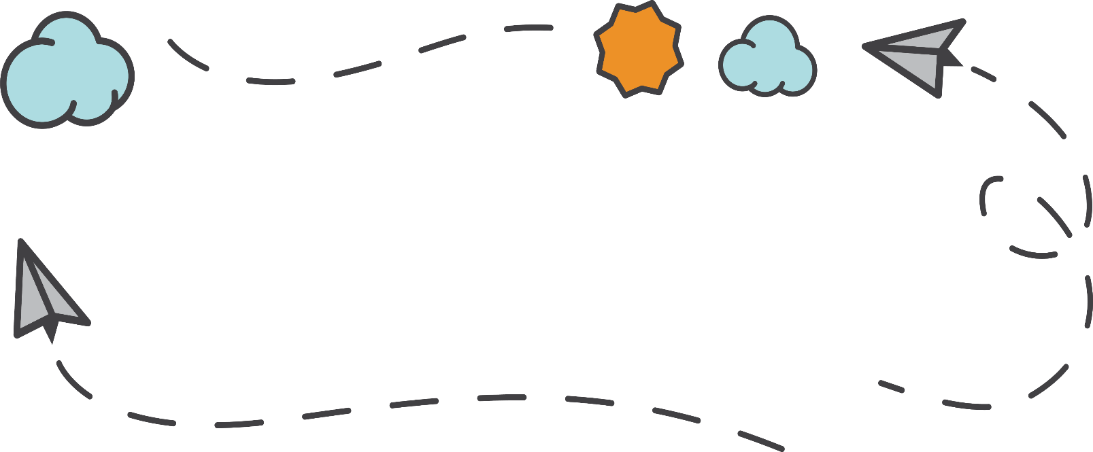
生活中的垃圾分类
废物利用
对于垃圾，不论哪种处理方式都会对环境产生危害，增加社会负担，造成资源的浪费。所以解决垃圾处理的最好方法就是废物利用。

Slide 24
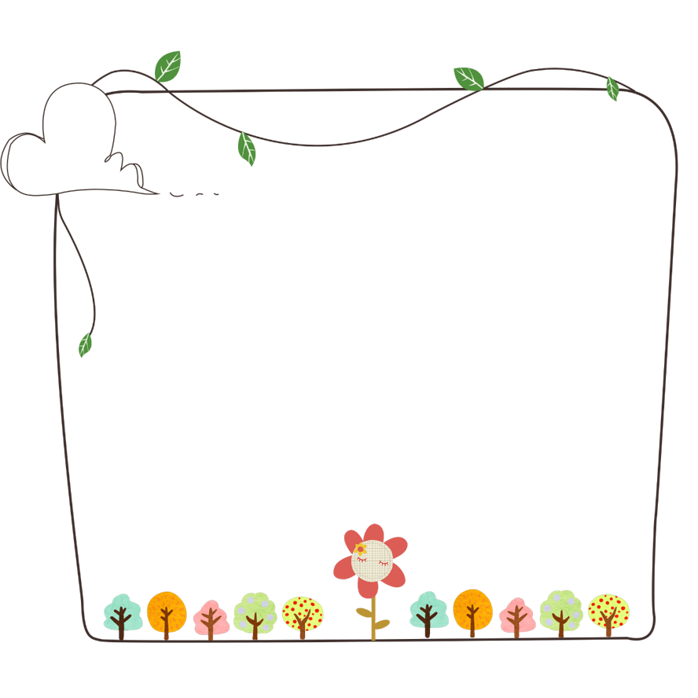
生活中的垃圾分类
垃圾分类环保歌
垃圾要分类，资源要利用
今天分一分，明天美十分
积极参与垃圾分类，创优美社区环境
分类收集人人有责，男女老幼齐参与
未来人类的文明，将是绿色文明
提高社区的品味，从垃圾分类开始
垃圾分类，举手之劳
垃圾分一分，环境美十分

Slide 25
感谢您的观看再见
主讲：优页PPT
时间:202X

